Slide 1
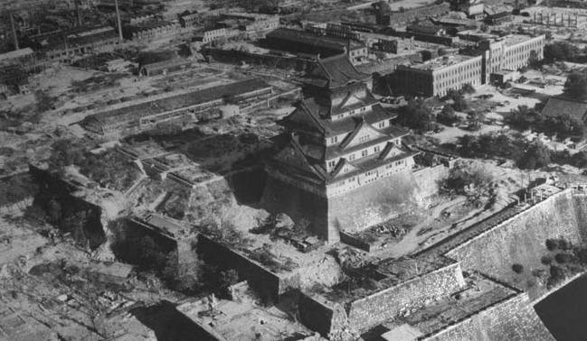
Le Japon sous l’occupation : contexte historique et socioculturel
I. Le Japon en 1945
L1, cours magistral, T. Garcin

Slide 2
I. L’Etat du Japon en 1945 : entre dévastation et soulagement
A. Un pays détruit et une société en chaos
B. L’occupation : rupture démocratique et continuité militaire
C. L’inversion idéologique des signes
II. Culture et quotidien sous l’occupation américaine
A. Survivre, manger
B. La culture d’un monde instable
C. Deux symboles : la prostitution et le marché noir
III. Les contradictions du nouvel ordre démocratique
A. Le couple US-Japon : de l’idéalisme au pragmatisme conservateur
B. Visibilité / invisibilité de l’occupant américain
C. Les angles morts de la mémoire : « tous victimes de la guerre »

Slide 3
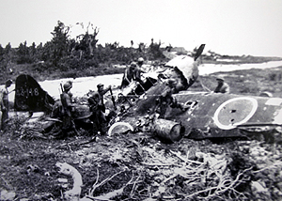
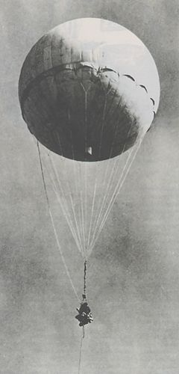
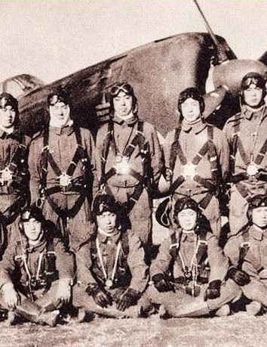
1944-1945 : une défaite certaine mais refusée https://www.youtube.com/watch?v=0m9EqDlBBeg

Slide 4
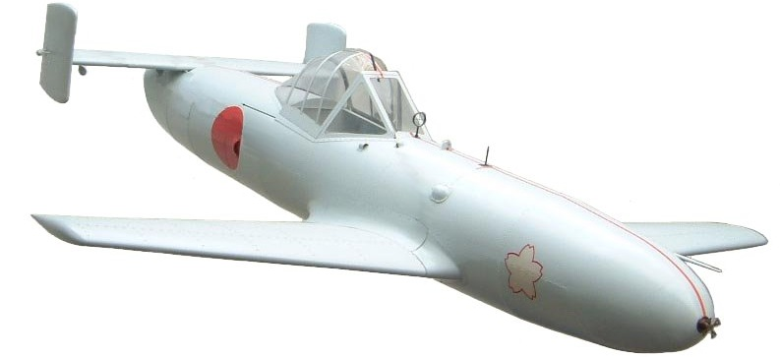
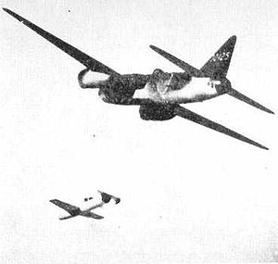
1944-1945 : une défaite certaine mais refusée les Oka 桜花 ou « baka bomb»

Slide 5
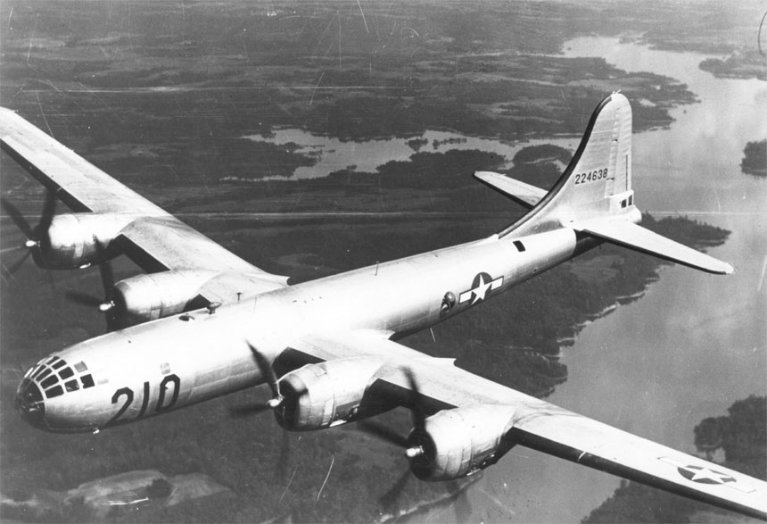
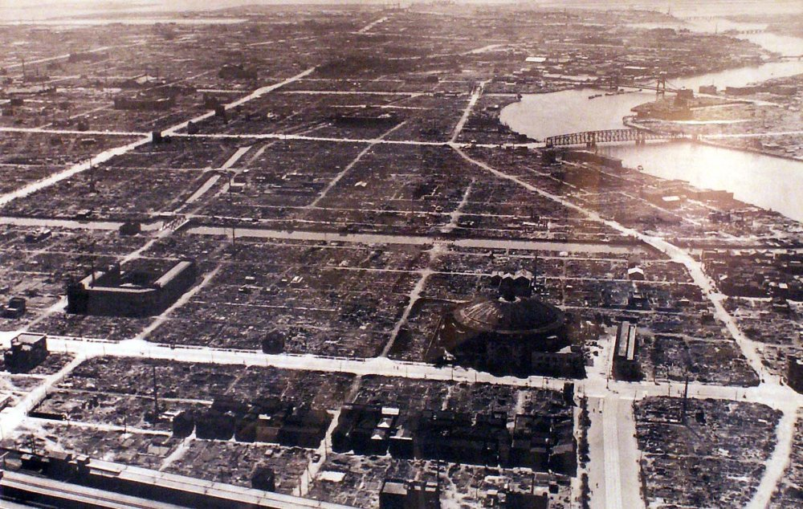
Le B-29 et ses œuvres : Tôkyô après les bombardements de mars 1945

Slide 6


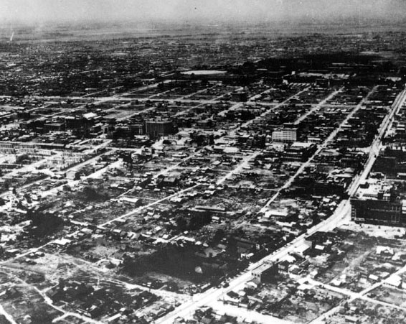
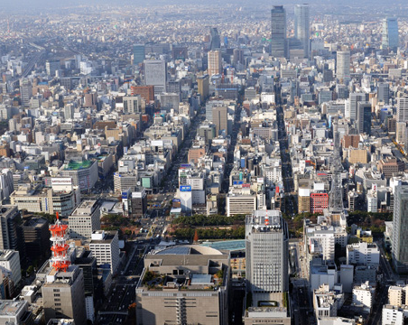



Un exemple : Nagoya détruite à presque 90%

Slide 7
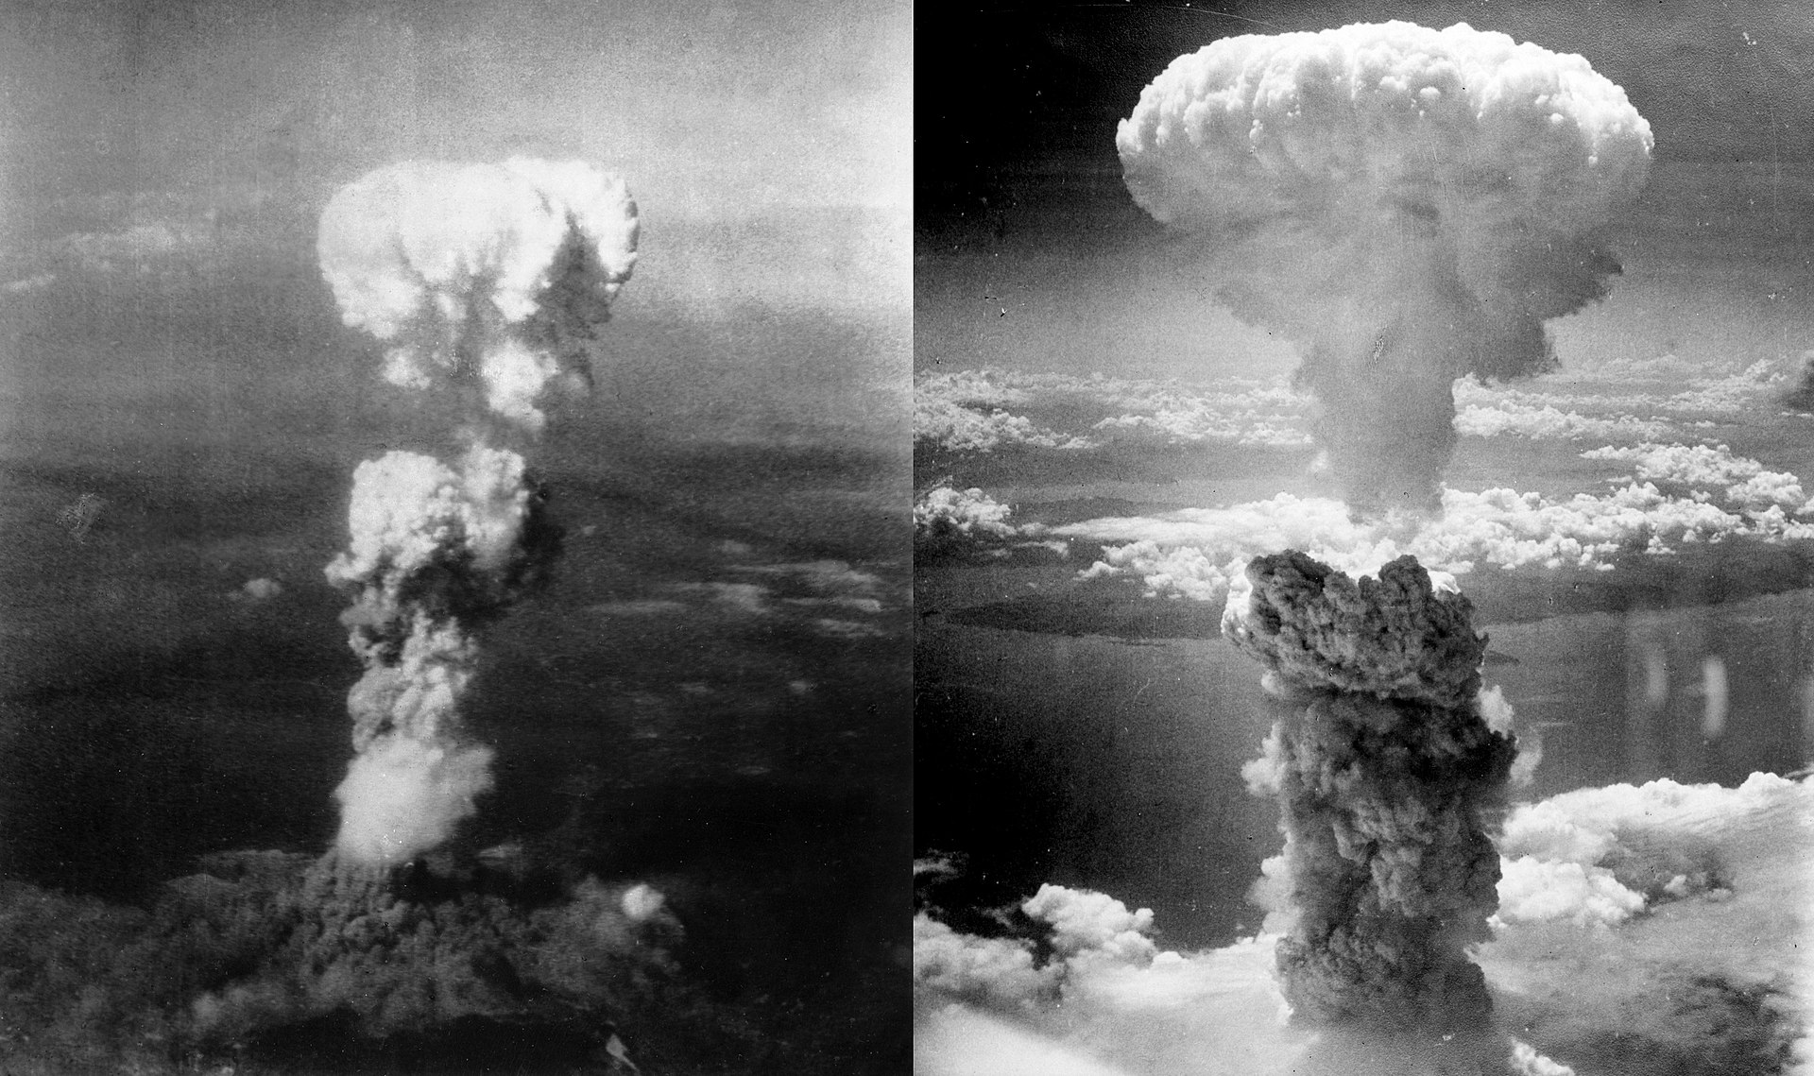
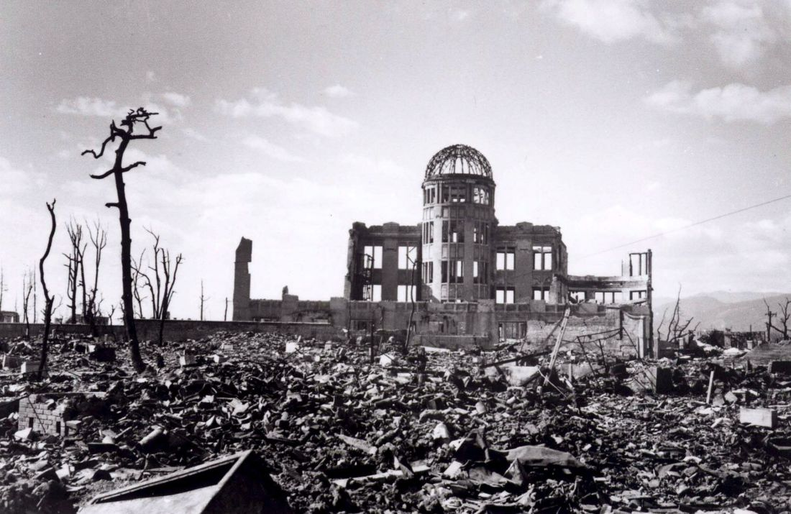
6 et 9 août 1945 : l’holocauste nucléaire

Slide 8
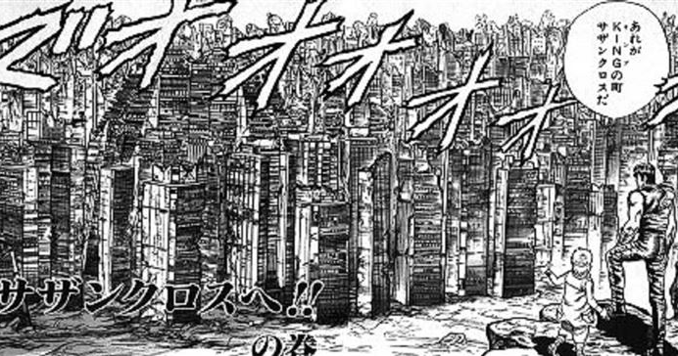
『北斗の拳』
Ken le survivant, 1983-1988
Hara Tetsuo 原哲夫
(né en 1961)
Buronson 武論尊
(né en 1947)
Le manga post-apocalyptique :
ポストアポカリプス漫画
Souvenir de 1945 ?

Slide 9
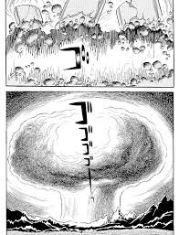
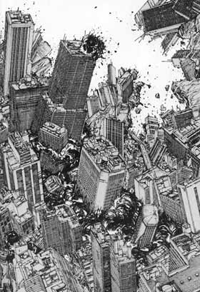
『火の鳥』
Phénix, l’oiseau de feu
1954-1988
Tezuka Osamu
手塚治虫
(1928-1989)
『AKIRA』
1982-1990
Otomo Katsuhiro
大友克洋
(né en 1961)
Le manga post-apocalyptique :
ポストアポカリプス漫画
Souvenir de 1945 ?

Slide 10
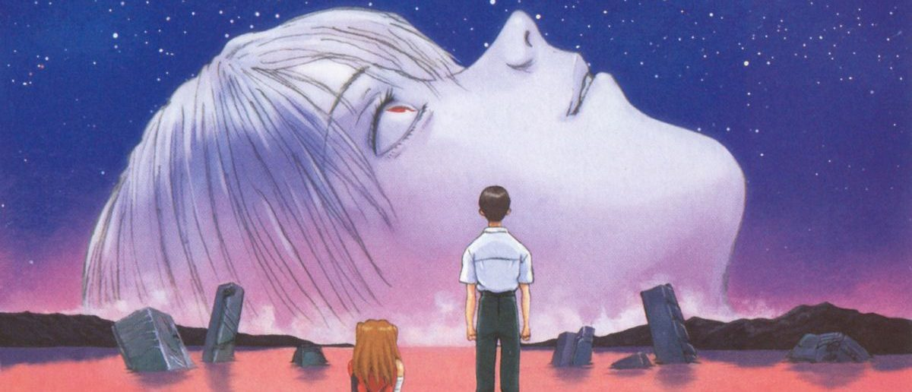
Neon Genesis Evangelion
新世紀エヴァンゲリオン 1995-1996
Série réalisée par Annô Hideaki 庵野秀明 (né en 1960)
Ou dans l’animation…

Slide 11
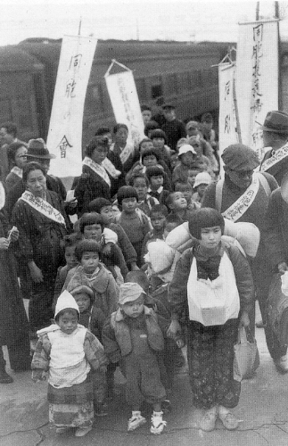
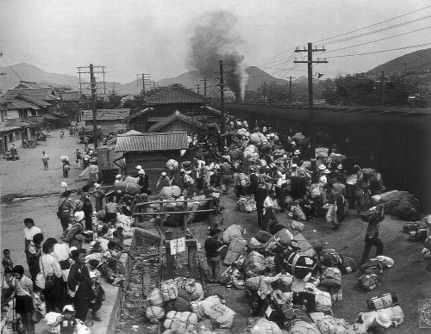
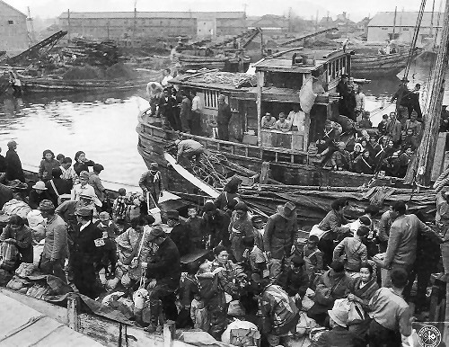
ひきあげしゃ
引揚者
Les rapatriés

Slide 12
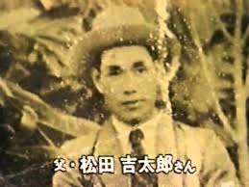
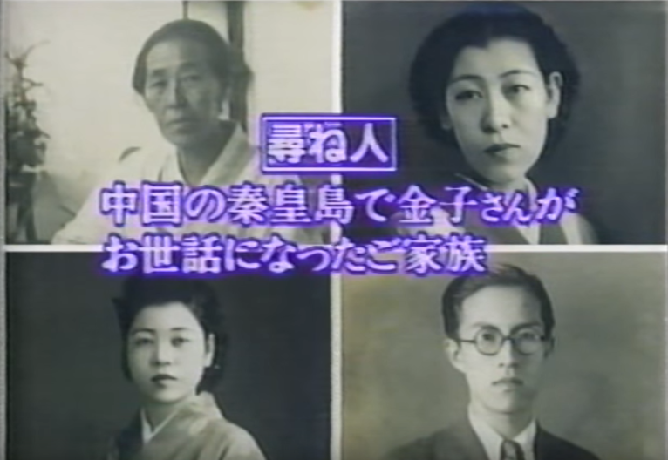
L’émission de radio tazunebito no jikan
尋ね人の時間 1946-1962
https://www.youtube.com/watch?v=6j6KShGbWSQ

Slide 13
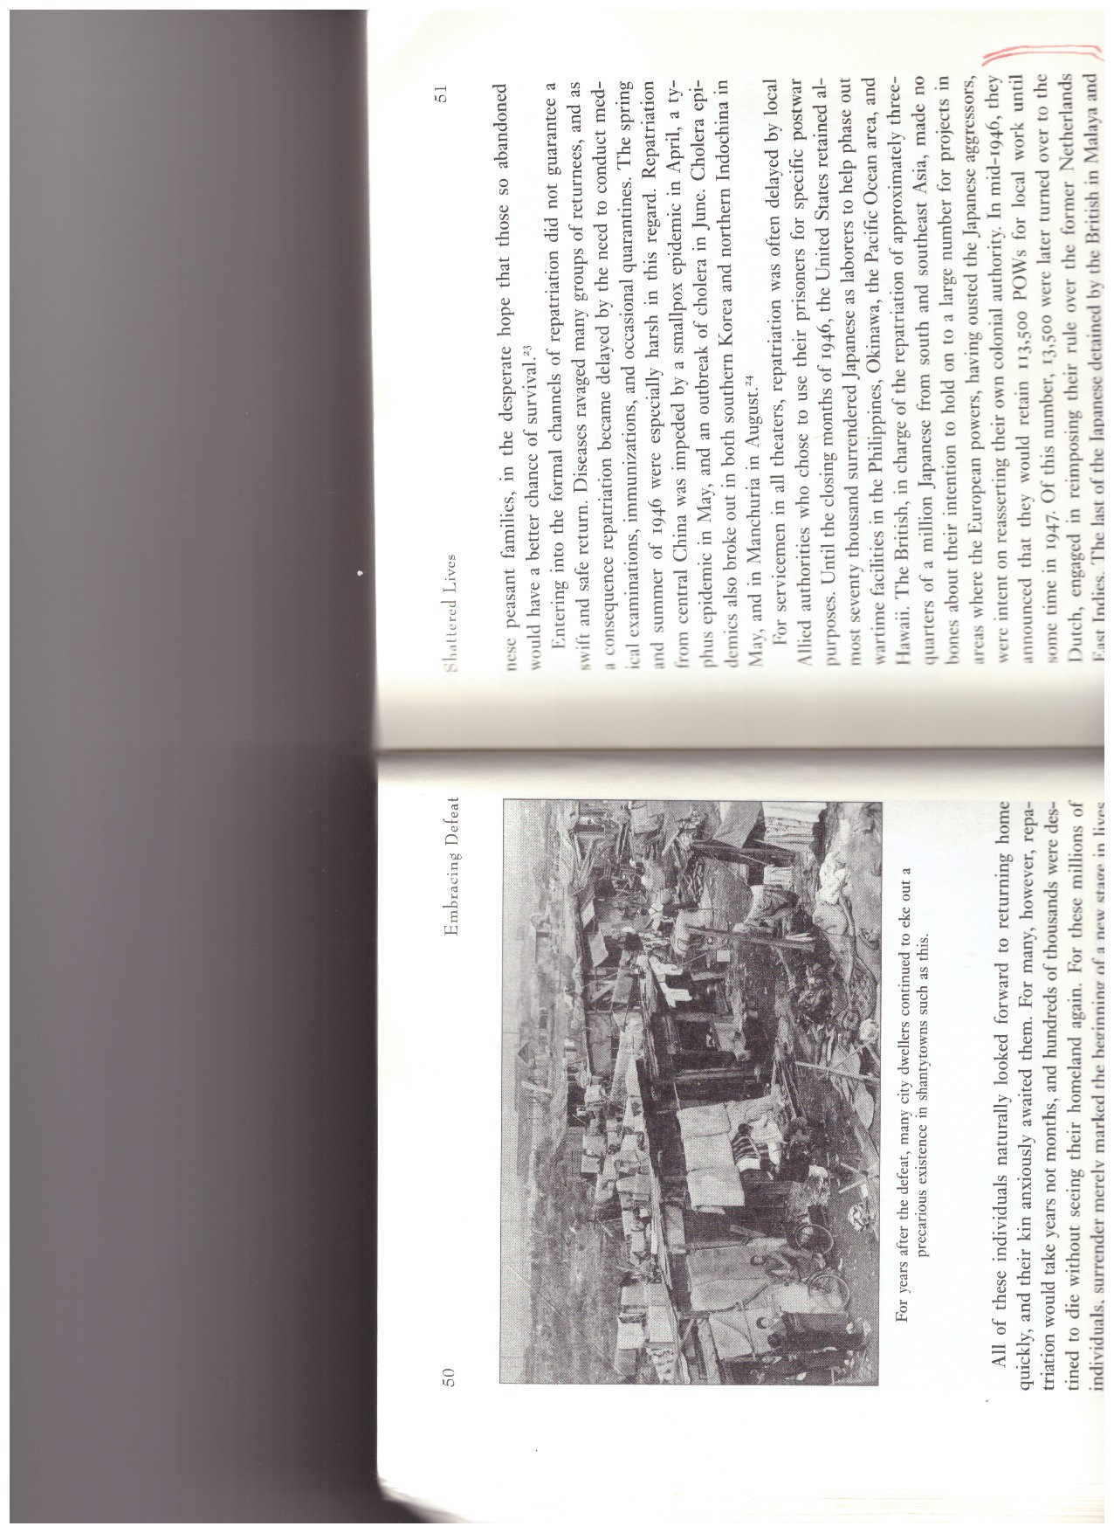
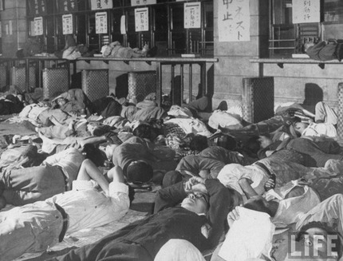
Logements de fortune et sans-abris dans les gares

Slide 14
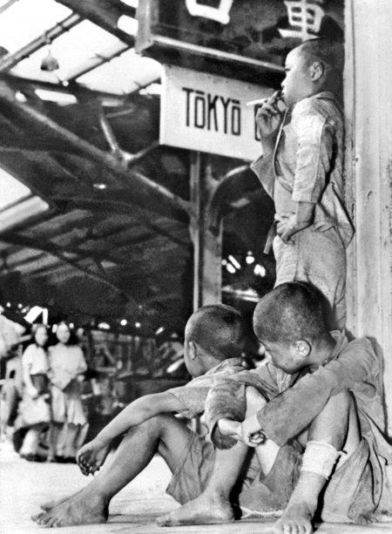
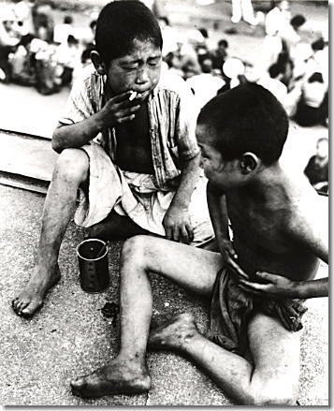
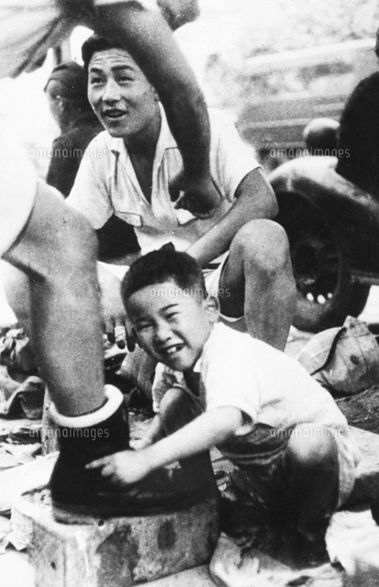
Orphelins, enfants des rues : un autre symbole de l’après-guerre

Slide 15
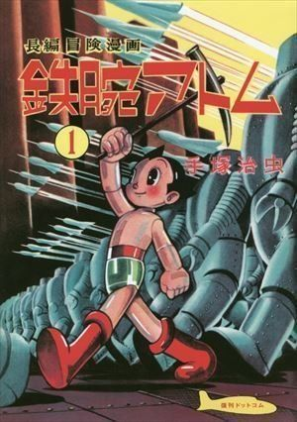
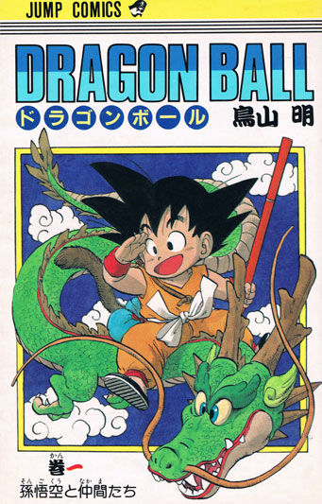
L’omniprésence des orphelins dans les mangas et l’animation : un autre souvenir de la guerre ?
『腕アトム』1952-1968 de Tezuka Osamu 手塚治虫 (1928-1989)
Première adaptation en série animée : 1963-1966
『ドランゴンボール』1984-1995 de Toriyama Akira 鳥山 明 (né en 1955)

Slide 16
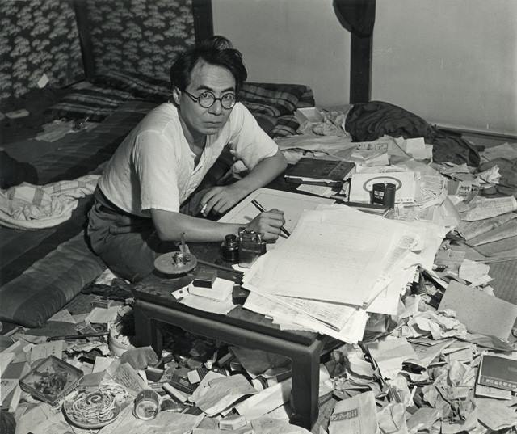
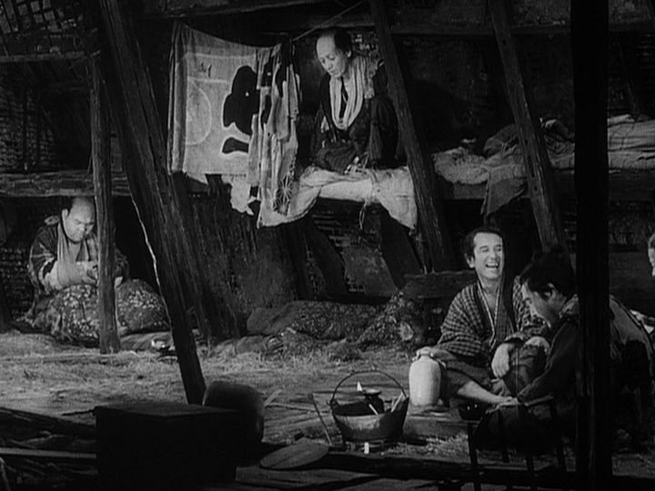
Représenter la chute et les bas-fonds : un thème récurrent de la littérature et du cinéma d’après-guerre
Sakaguchi Ango 坂口安吾, auteur de l’essai La chute 堕落論 (だらくろん), 1946.
戦後文学 :
la littérature d’après-guerre
戦後派 :
l’école d’après-guerre
Les Bas-fonds,どん底 (どんぞこ), film d’Akira Kurosawa 黒澤昭, 1957.

Slide 17
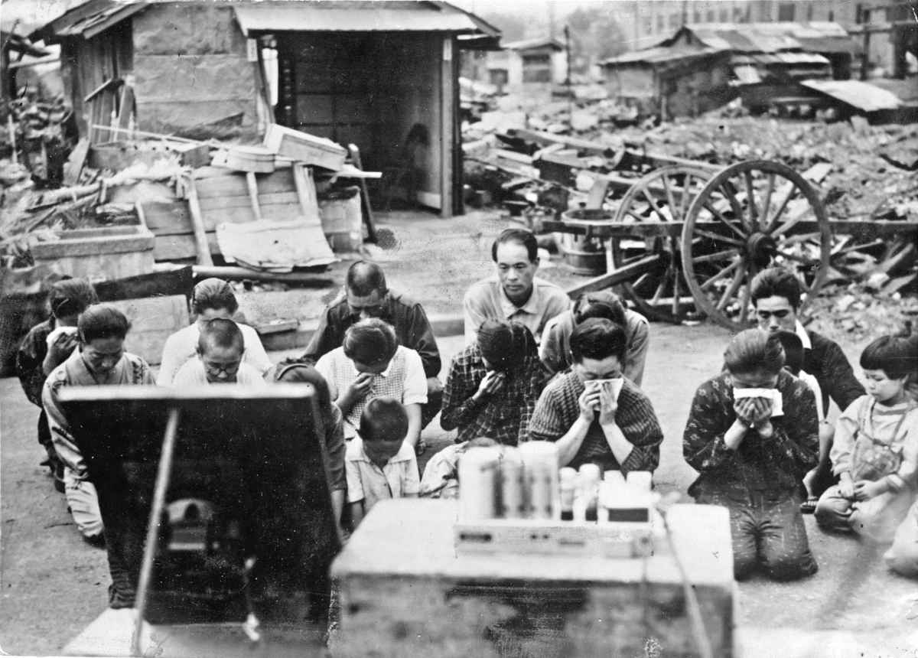
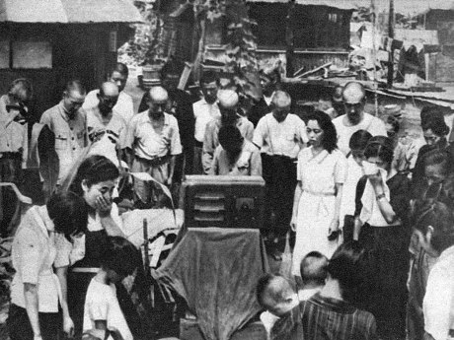
15 août 1945 : message radiodiffusé annonçant la défaite
たえがたきをたえ、 しのびがたきをしのび
耐え難きを耐え、忍び難きを忍び

Slide 18
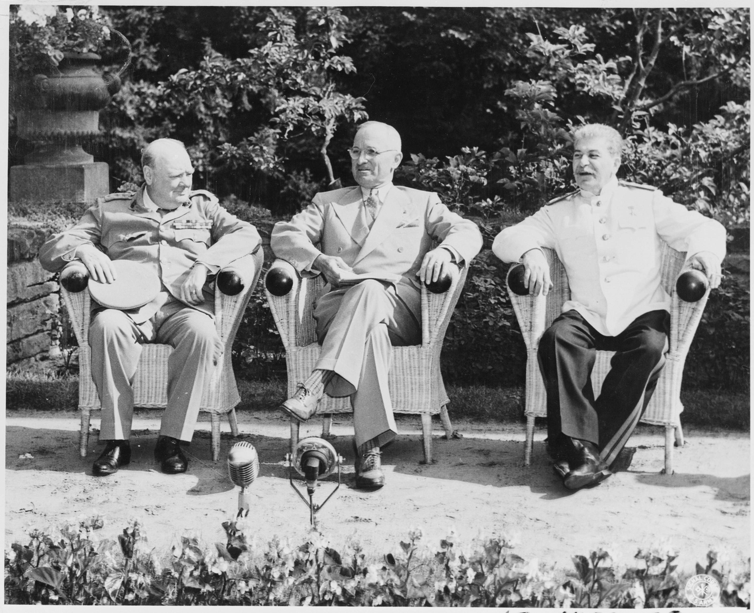
Conférence de Postdam, 17 juillet-2 août 1945
Déclaration de Postdam (26 juillet 1945)
Exigences : Démocratisation, démilitarisation et abdication de l’empereur.

Slide 19
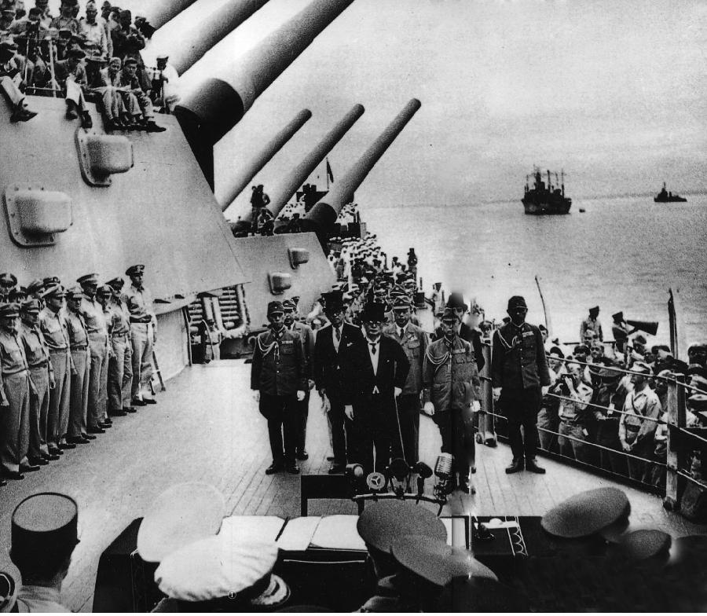
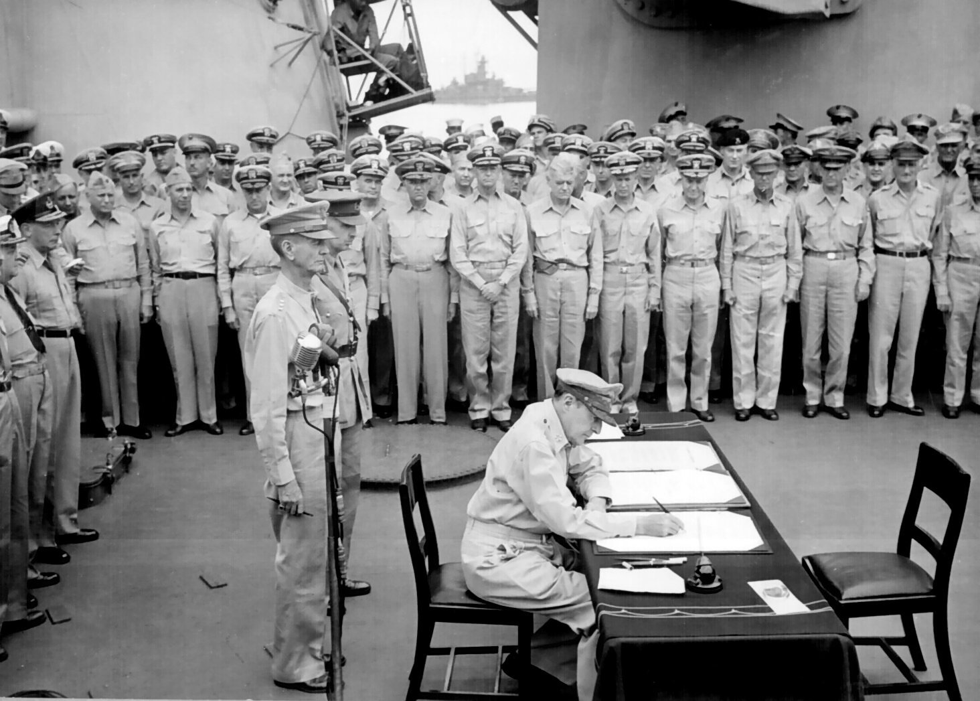
15 août 1945 : la capitulation du Japon sur le Missouri

Slide 20
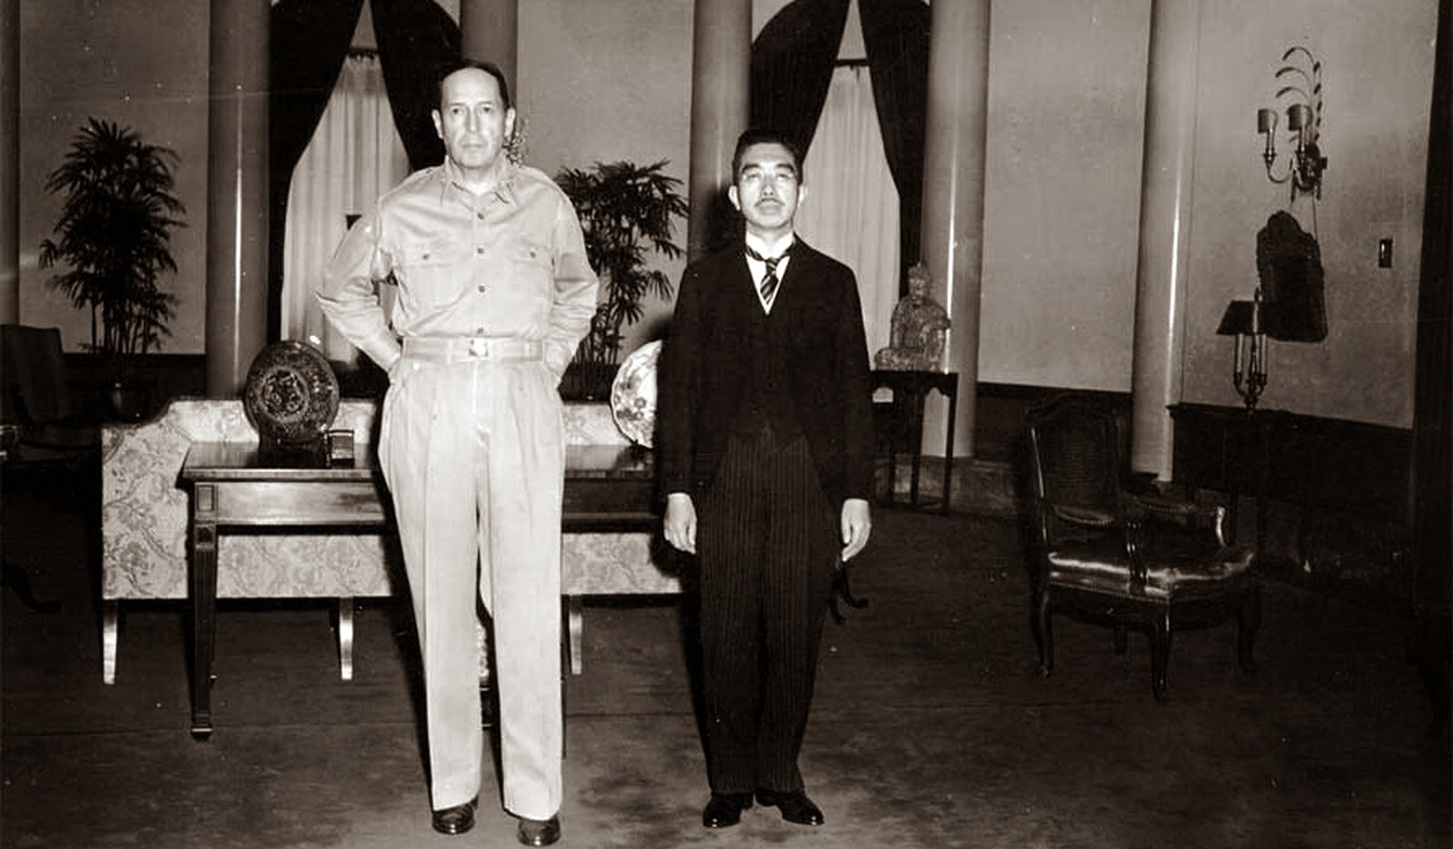
27 septembre 1945 :
Douglas MacArthur et Hiro-hito.

Slide 21
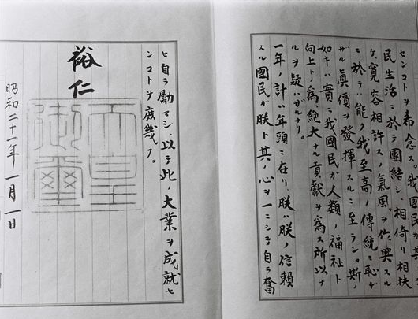
Rescrit impérial sur la construction d’un nouveau Japon ou « déclaration d’humanité » (1er janvier 1946)
« [...] nous délaisserons les coutumes désuètes [...] »
« [...] le temps est venu désormais d’ouvrir notre cœur et de développer un amour pour l’ensemble de l’humanité [...] »
« Les liens qui m’unissent à vous, mon peuple, reposent sur une relation de confiance et de respect mutuel, ils ne se réduisent pas à de simples mythes ou légendes. Ils ne reposent pas non plus sur les conceptions fantasques qui font de l’empereur une divinité révélée et des Japonais un peuple supérieur à tous les autres ou destiné à dominer le monde. »
« Je souhaite que l’on développe ces traditions sublimes dont nous n’avons pas à rougir. »
しんにほんけんせつにかんするしょうしょ
新日本建設に関する詔書
にんげんせんげん
人間宣言

Slide 22
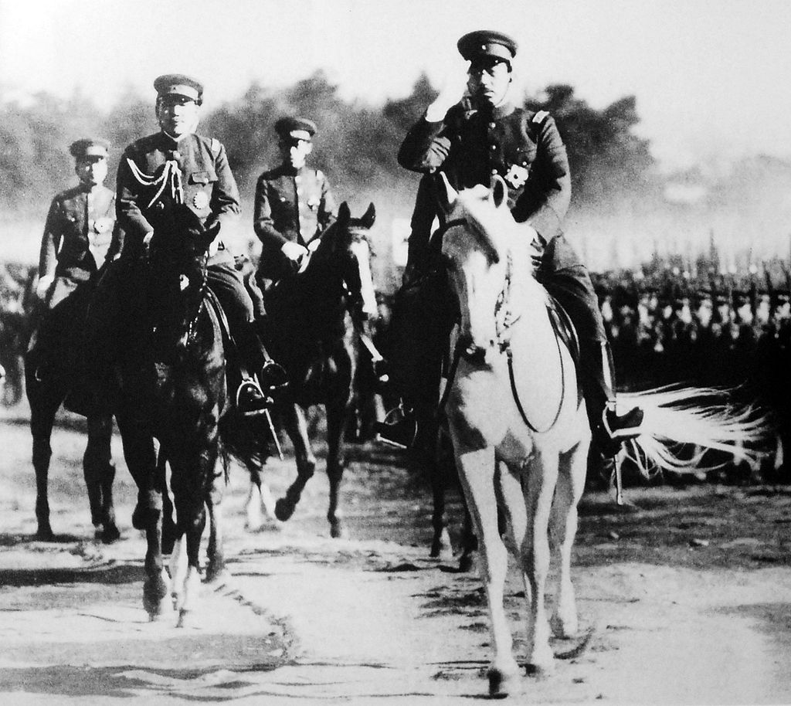
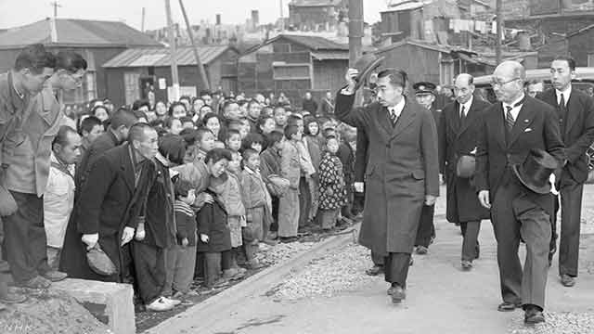
L’empereur Shôwa change de costume

Slide 23

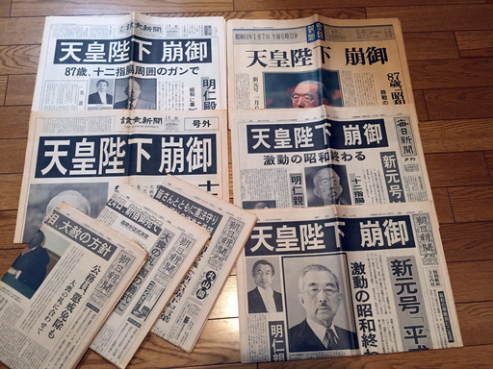

L’empereur et la famille impériale dans la presse : une normalisation cosumériste

Slide 24
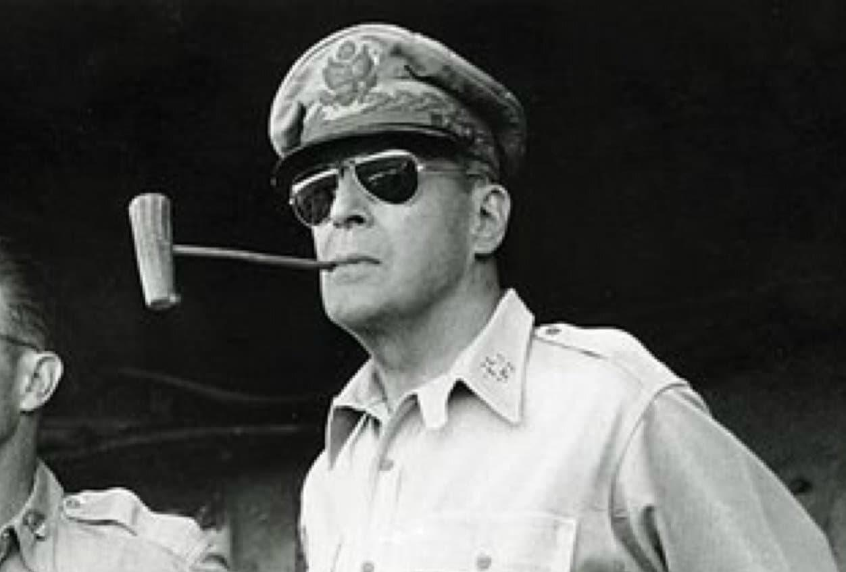
Douglas MacArthur
(1880-1964)
Nouveau Shôgun ?

Slide 25
La constitution promulguée le 3 novembre 1946
Article premier : l’Empereur est le symbole de l’Etat et de l’unité du Peuple, il doit ses fonctions à la volonté du peuple en qui réside le pouvoir souverain.
Article 4 : l’Empereur [...] n’a pas de pouvoir de gouvernement.
Article 9 : Aspirant sincèrement à une paix internationale fondée sur la justice et l’ordre, le peuple japonais renonce à jamais à la guerre en tant que droit souverain de la nation, ainsi qu’à la menace ou à l’usage de la force comme moyen de règlement des conflits internationaux.
Pour atteindre le but fixé au paragraphe précédent, il ne sera jamais maintenu de force terrestre, navales et aériennes, ou autre potentiel de guerre. Le droit de belligérance de l’Etat ne sera pas reconnu.
Article 20 : La liberté de religion est garantie à tous. Aucune organisation religieuse ne peut recevoir de privilèges quelconques de l’Etat [...].
L’Etat et ses organes s’abstiendront de l’enseignement religieux et de toute autre activité religieuse.

Slide 26
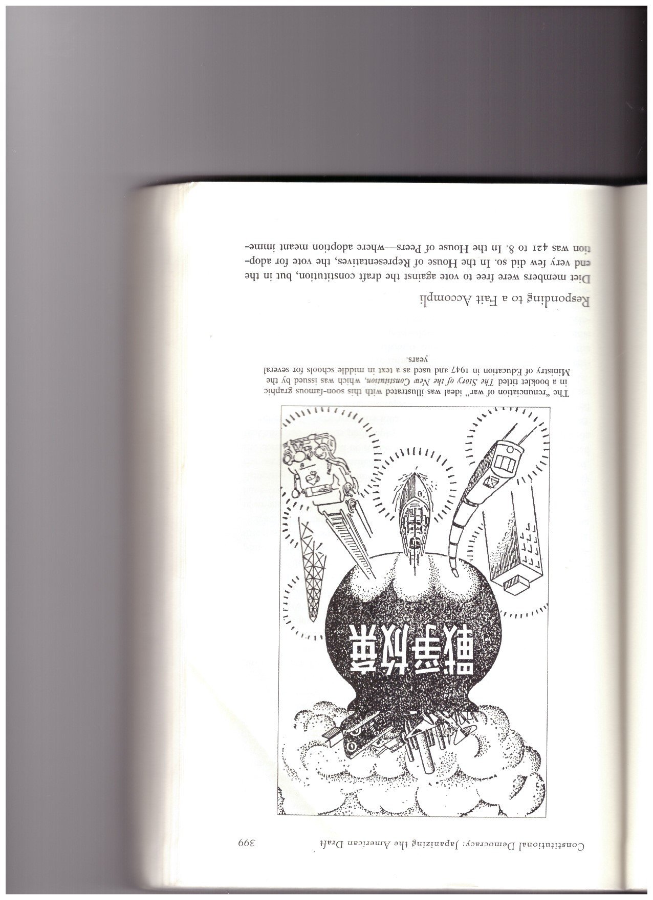
La constitution : trésor national ?
Brochure du ministère de l’éducation nationale présentant la constitution diffusée au collège à partir de 1947

Slide 27
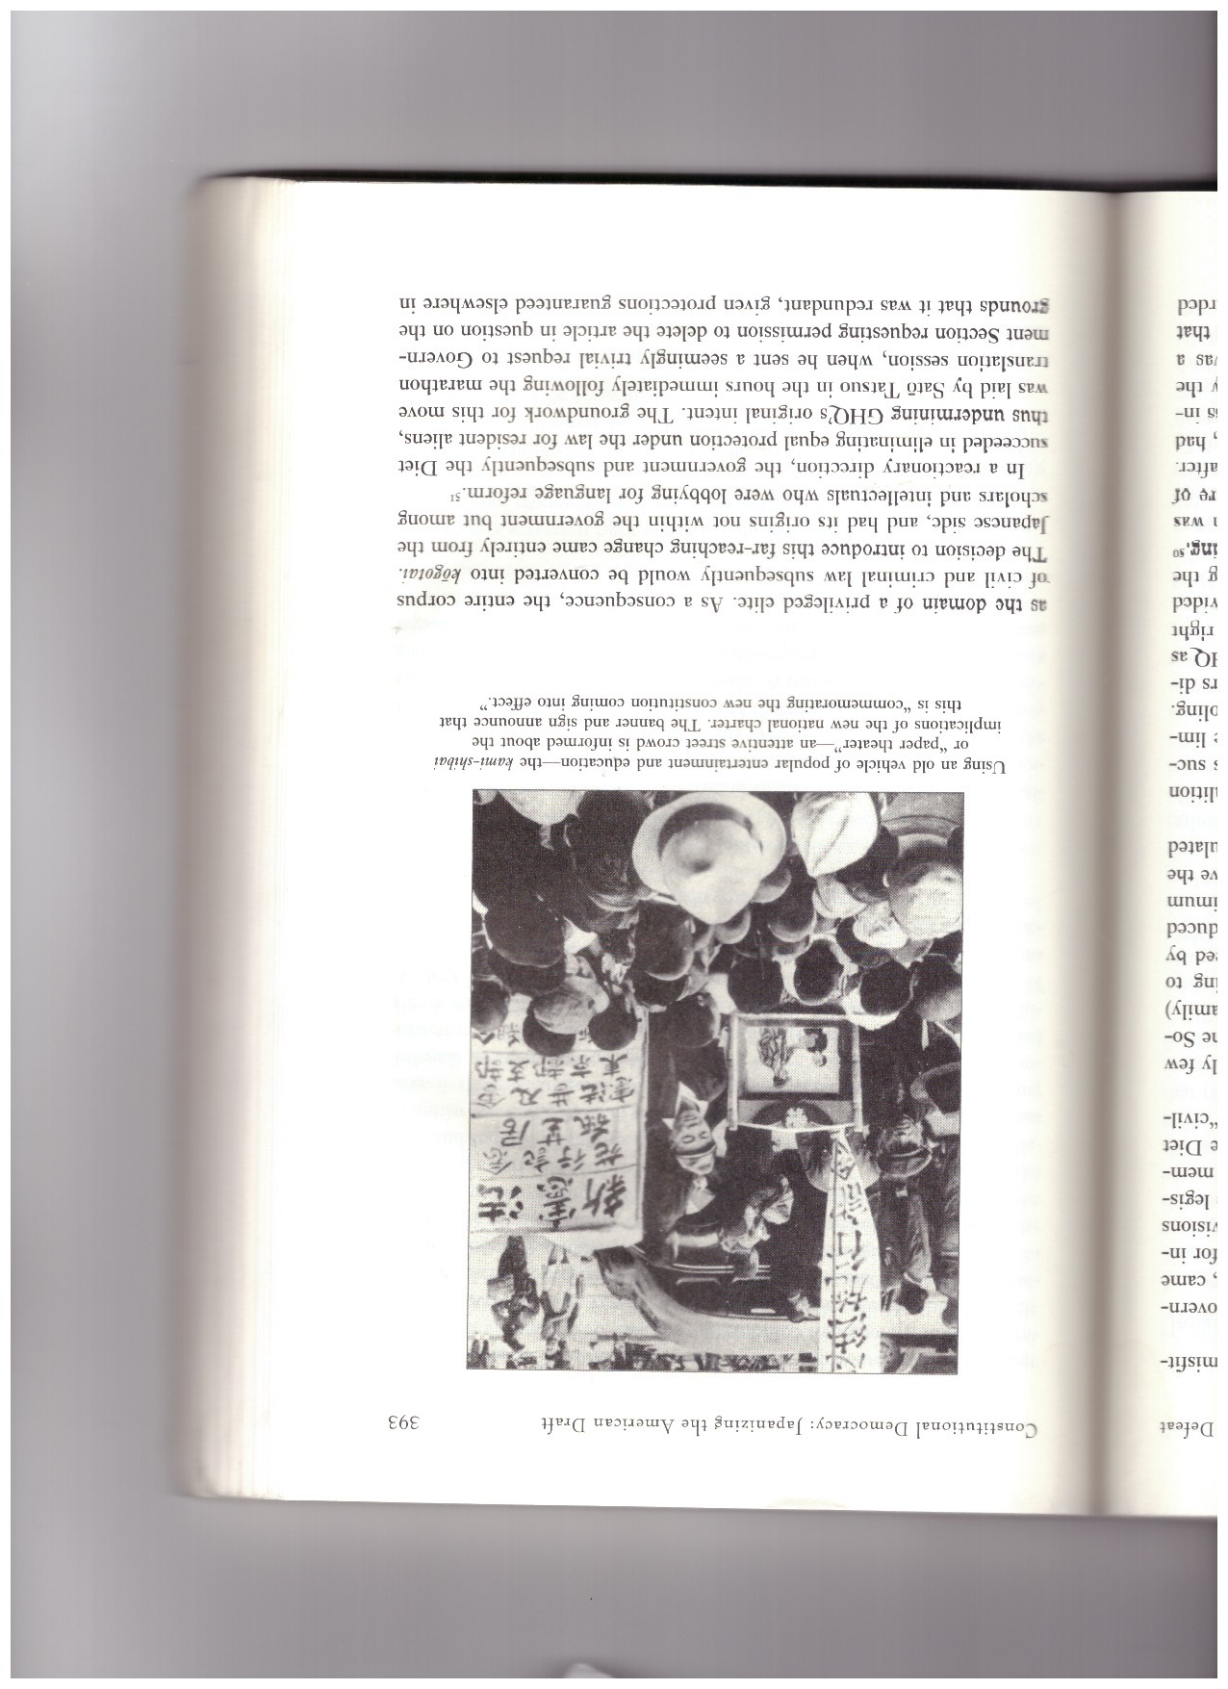
La constitution : trésor national ?
Spectacle de Kami shibai célébrant la promulgation de la nouvelle constitution et les libertés qu’elle octroie.

Slide 28
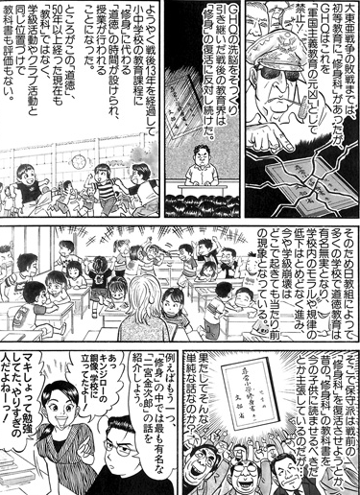

Et aujourd’hui : la constitution, symbole d’un pays vassal…
Œuvres du mangaka révisionniste
Kobayashi Yoshinori
(小林よしのり, né en 1953)
しゅうしんろん
『終身論』 (2010)
ぞっこくのきゅうじょう
『属国の9条』 (2018)

Slide 29

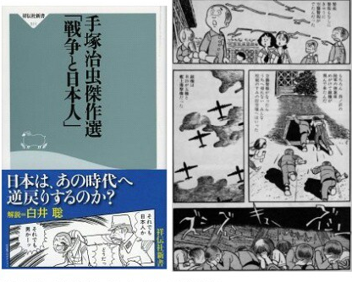
… ou d’une culture pacifique à préserver ?
Affiche de l’association pour l’article 9 s’opposant au projet d’une révision constitutionnelle d’Abe Shinzô.
Anthologie de l’oeuvre de Tezuka Osamu 手塚治虫 (1928-1989) mettant en avant son opposition à la guerre (livre paru en 2007).

Slide 30
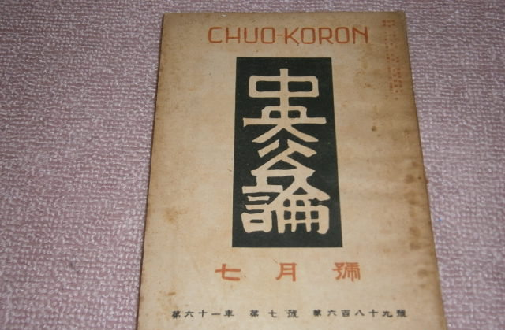
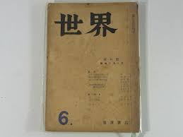
Le renouveau intellectuel : le retour de Chûôkôron et les premiers numéros de Sekai
Se cultiver pour devenir un individu autonome (主体 : しゅたい)

Slide 31
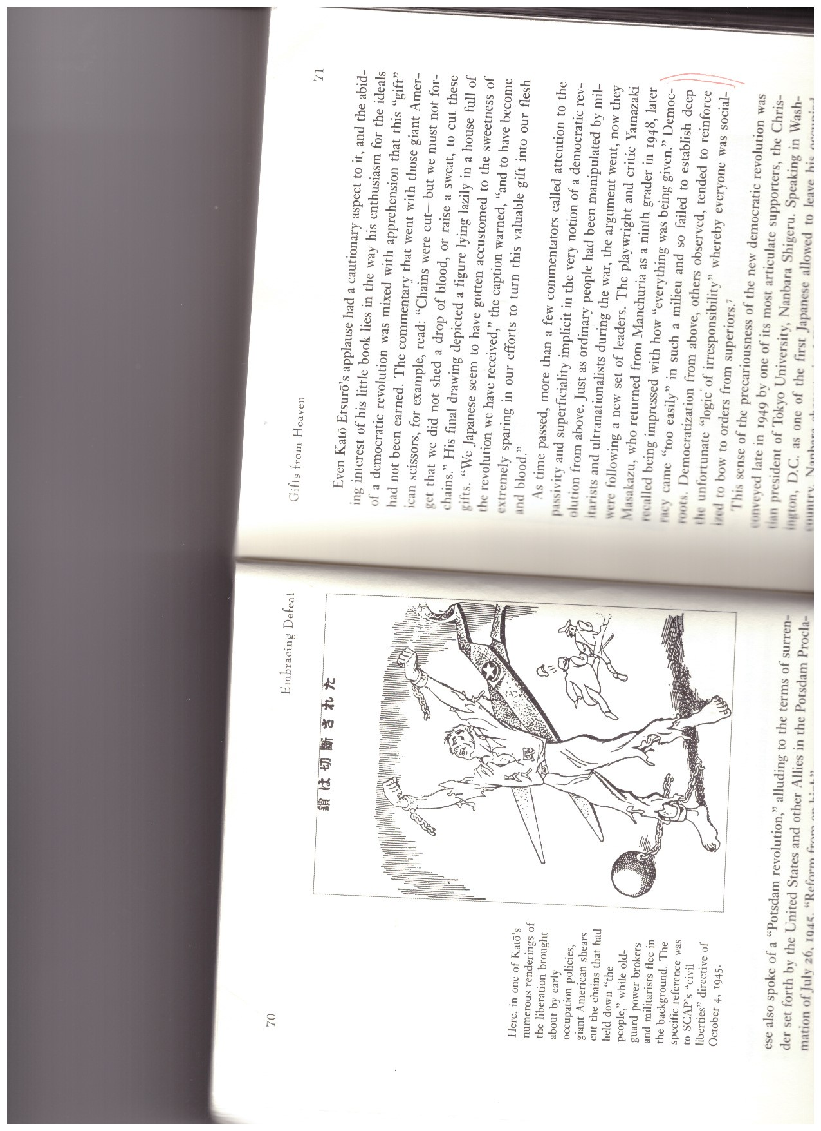
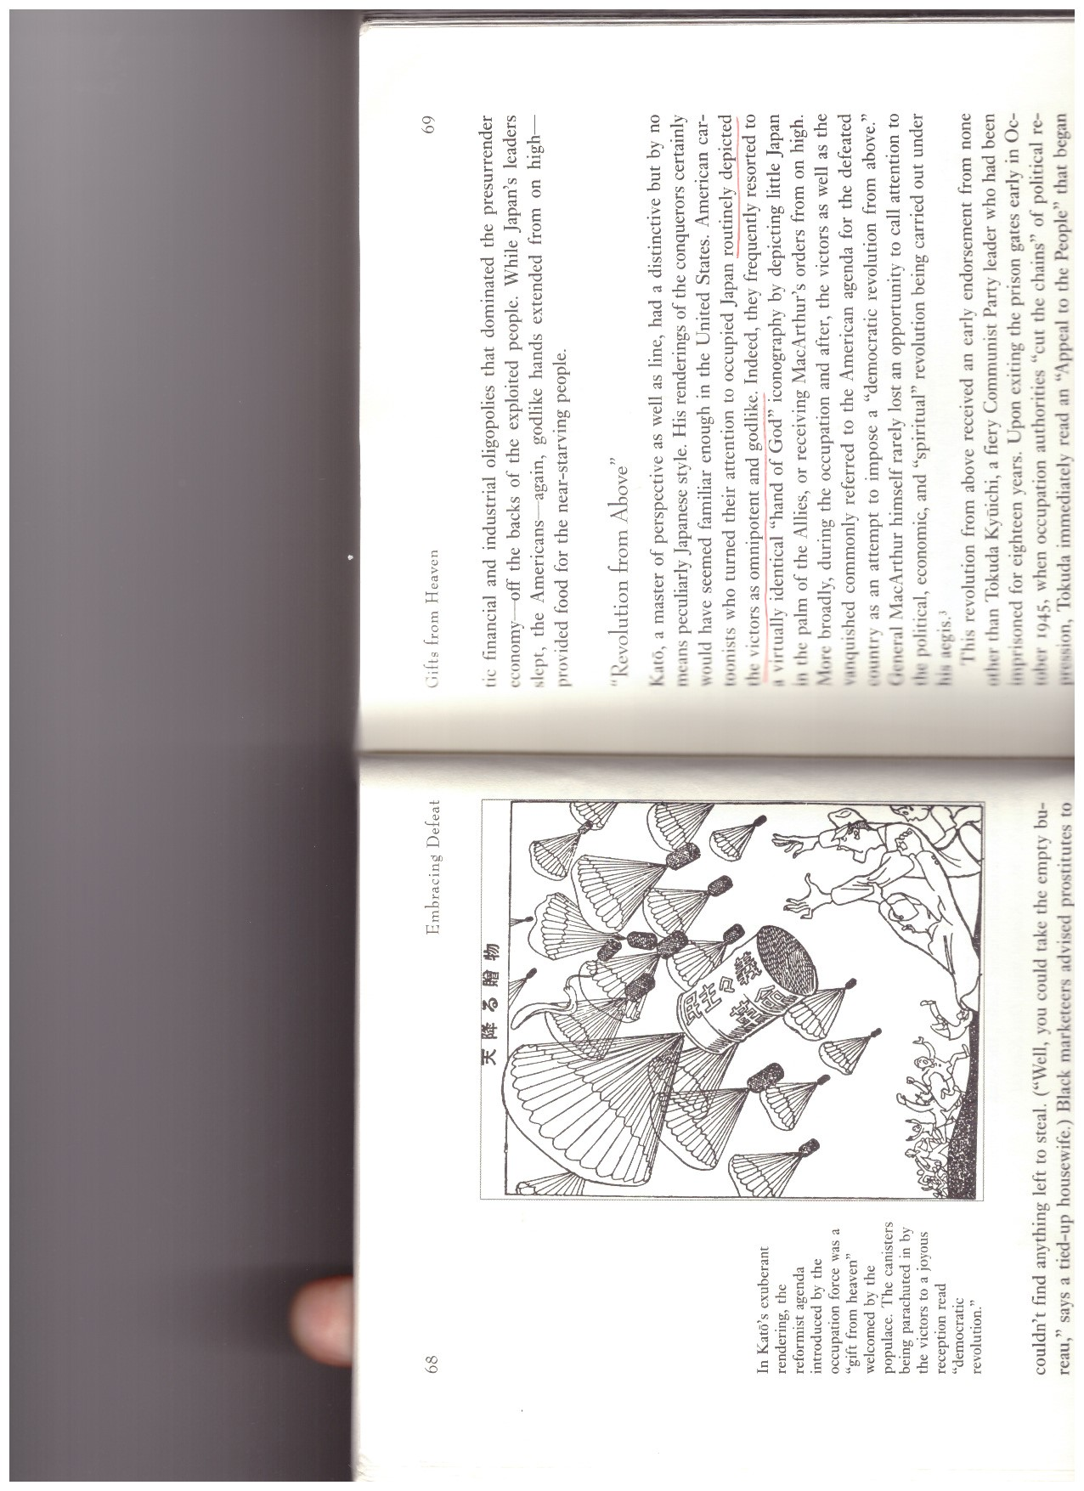
Les dessins de Katô Etsurô (1899-1959)
Des démons devenus libérateurs

Slide 32
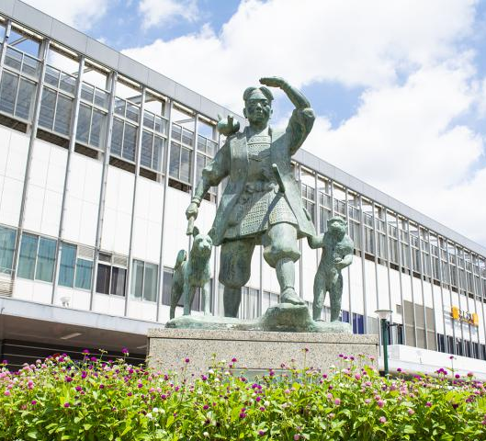
Le momotarô d’après-guerre, un regard tourné vers l’avenir
Statue de Momotarô devant la gare d’ Okayama, 1971

Slide 33

宇宙戦艦ヤマト
Uchū Senkan Yamato
1974
Matsumoto Leiji (né en 1938)
松本 零士
La science-fiction pour conjurer la défaite et réconcilier les contraires ?

Slide 34

Rikidozan ou l’honneur retrouvé du mâle nippon ?
19 et 20 février 1954 : le catcheur Rikidôzan (力道山1924-1963), ancien sumotori d’origine coréenne, fait équipe avec le judoka Kimura (木村政彦 1917-1993) pour battre une équipe américaine, les Sharpe Brothers. Le spectacle est diffusé en direct à la télévision japonaise

Slide 35



Représenter la guerre sans détour :
Le réalisme au service du pacifisme (littérature, cinéma…)
おおおかしょうへい
大岡昇平
（1909-1988）
ふりょき
俘虜記, 1948
のび
野火, 1951
いちかわこん
市川崑
(1915-2008）
のび
野火, 1959

Slide 36

(… ou manga)
みずき
水木しげる
(né en 1922)
はいそうき
『敗走記』(1970)

Slide 37

(… ou manga)
しらとさんぺい
白土三平
（né en 1932）
な はら
『泣きが原』 (1982)

Slide 38

Le Japon sous l’occupation : contexte historique et socioculturel
(I)
2. Culture et quotidien sous l’occupation américaine
L1, cours magistral, T. Garcin

Slide 39
Quelques dates de naissance
Mangaka Cinéastes
Mizuki Shigeru né en 1922 Ozu Yasujirô né en 1903
Tezuka Osamu né en 1928 Kurosawa Akira né en 1910
Shirato Sanpei né en 1932 Imamura Shôhei né en 1926
Ecrivains Réalisateurs d’animations
Ooka Shôhei né en 1909 Takahata Isao né en 1935
Mishima Yukio né en 1925 Matsumoto Reiji né en 1938
Oe Kenzaburô né en 1935 Miyazaki Hayao né en 1941

Slide 40

La faim, un thème récurrent dans les œuvres populaires traitant de la période 1943-1948
なかざわけいじ
中沢啓二 (1939-2012)
『はだしのゲン』
vol.1 1973-1974
栄養不足 えいようふそく
栄養失調 えいようしっちょう

Slide 41

Le tombeau des lucioles
ほたる はか
蛍の墓
Nouvelle parue en 1967 du romancier Nosaka Akiyuki
野坂昭如 (1930-2015)
Anime datant de 1988 réalisé par Takahata Isao
高畑功 (1935-2018)
https://www.youtube.com/watch?v=aVEmdK7iD4M

Slide 42


Le manque de nourriture

Slide 43


「ギブ・ミー・チョコレート」
Une scène courante et hautement symbolique
Images tirées d’un film de
propagande de l’armée américaine intitulé Japan, Our Far East Partner.
https://www.youtube.com/watch?v=tGJODnjAUUA

Slide 44


La même scène dans Hadashi no gen (tome 3 et tome 5)

Slide 45


カストリとヒロポン
Alcool kasutori vendu au marché noir, 1947
Gen découvre que son enseignant s’injecte de l’Hiropon, tome 6.

Slide 46


Des problème de santé publique au même titre que la malnutrition

Slide 47

だざいおさむ
太宰治 (1909-1948)
しゃよう
『斜陽』(1947) Soleil couchant
にんげんしっかく
『人間失格』(1948) La déchéance d’un homme
ぶらいは
無頼派 Ecole décadente

Slide 48





Culture kasutori : le retour du ero, guro, nansensu ?

Slide 49




La culture kasutori : le retour du ero, guro, nansensu ?

Slide 50

Pulp magazine américain et Kasutori zasshi : une esthétique partagée

Slide 51

Les GI et leurs compagnes japonaises : une genrisation et sexualisation de la relation occupant / occupé ?

Slide 52


がくぶち
額縁ヌードショウ
Les « spectacles de nus encadrés » ou « tableaux vivants ».

Slide 53


Roman de Tamura Taijirô (1911-1983) paru en 1947, adapté au théâtre la même année puis au cinéma en 1948 et de nouveau en 1964 par Suzuki Seijun (鈴木 清順 1923-2017).
Nikutai no mon
Les portes de la chair

Slide 54

ちじん あい
『痴人の愛』1925
Tanizaki Jun.ichirô
(1886-1965)
Adaptation filmique de Kimura Keigo (1949)
La femme occidentalisée : un fantasme
(et une angoisse) réactivée ?

Slide 55


モダン・ガール
La femme moderne de l’ère Taishô

Slide 56

Avril 1946 : les femmes votent pour la première fois … en monpe

Slide 57


L’écart entre les vainqueurs et les vaincus, une réalité au quotidien

Slide 58

Photo de Hayashi Tadahiko 林忠彦 (1918-1990)
Auteur de 『カストリの時代』(1980)

Slide 59

こんな女にだれがした？
Photo de Yoshida Jun (1908-2003) d’une prostituée dans le quartier de Yûrakuchô (Tôkyô), dont le titre « Qui a fait de moi une telle femme ? » faisait référence au refrain d’une chanson célèbre de l’époque Dans le flot des étoiles (Hoshi no nagare ni) dont la narratrice était une femme qui fut contrainte de se prostituer.

Slide 60

パンパ
とくしゅいあんしせつきょうかい
特殊慰安施設協会
Recreation and Amusement Association (R.A.A)

Slide 61

おんな おとこ かつぎや
女はパンパン、男は担ぎ屋
Et chez les enfants... :
あそ
デモ遊び
パンパンごっこ
やみいちごっこ

Slide 62


やみいち
闇市 (marché noir) : Shinbashi (Tôkyô) et Umeda (Osaka)

Slide 63

Le Japon sous l’occupation : contexte historique et socioculturel
(I)
3. Les contradictions du nouvel ordre démocratique
L1, cours magistral, T. Garcin

Slide 64


L’empereur Shôwa entouré de GI : tout un symbole mais plutôt caché

Slide 65
“World War II did not really end for Japanese until 1952, and the years of war, defeat, and occupation left an indelible mark on those who lived through them. No matter how affluent the country later became, these remained the touchstone years for thinking about national identity and personal values.”
John Dower, Embracing defeat, 1999

Slide 66


Slide 67


Slide 68





しんにほんぶんがく
Revue fondée immédiatement après-guerre par des membres de Shinnihonbungakukai (Cercle littéraire du nouveau Japon), vétérans du mouvement prolétarien d’avant-guerre et publia des textes de grands romanciers engagés comme Miayamoto Yuriko (1899-1951) ou Nakano Shigeharu (1902-1979).

Slide 69

Les dessins de Katô Etsurô (1899-1959), symbole d’une évolution de la perception de l’occupant

Slide 70

Hiroshima, Nagasaki
et la censure
Gen ne parvient pas à faire publier un témoignage portant sur l’expérience des irradiés.

Slide 71

なかざわけいじ
中沢啓二
(1939-2012)
『はだしのゲン』
vol.6 1982-1987
Les manifestations de la gauche et le retour de l’extrême-droite

Slide 72
ぎゃく
逆コース
La « marche arrière »
レッド・パージ
Les purges rouges

Slide 73


Sazae san サザエさん
Hasegawa Machiko 長谷川町子
(1920-1992)

Slide 74

La série la plus pérenne de l’histoire de l’animation… (1969-2019) https://www.youtube.com/watch?v=RymM1APt36g

Slide 75


新宝島, 1946
てづかおさむ
手塚治虫
(1928-1989)

Slide 76

美空ひばり
(1937-1989)
悲しき口笛 (1949)
丘のホテルの赤い灯も 胸のあかりも消えるころ
みなと小雨が降るように ふしも悲しい口笛が
恋の街角露路の細道 ながれ行く
Quand s’éteint l’éclairage rouge de l’hôtel au sommet de la colline
Et la lumière dans le secret de mon cœur
Un air triste siffloté entre les murs de ces ruelles étroites et perdues où vivait l’amour
Comme la pluie fine qui s’abat sur le port https://www.youtube.com/watch?v=KHtcH45K8Hc https://www.youtube.com/watch?v=bdsb53Tlfsk

Slide 77


27 mai 2016 : Barack Obama est le premier président à se rendre au mémorial de la paix à Hiroshima

Slide 78

« Pourquoi suis-je ici ? Pour réfléchir sur pourquoi des femmes et des enfants, des Américains, des Coréens et des Japonais ont péri. (…) Nous devons faire face à l’histoire. Il y a soixante et onze ans, la mort est tombée du ciel et le monde a changé. (…) Hiroshima nous a appris la vérité sur la science, qui peut devenir un outil de massacre. [Le martyre d’Hiroshima et Nagasaki] doit éveiller notre conscience morale ».
https://www.lemonde.fr/international/article/2016/05/27/barack-obama-a-hiroshima-il-y-a-71-ans-la-mort-est-tombee-du-ciel_4927541_3210.html

Slide 79


『この世界の片隅に』(2007-2009)
Dans un recoin de ce monde, manga de Fumiyo Kôno (史代こうの née en 1968)
Adaptation en animation (2016) de Katabuchi Sunao (片渕 須直 né en 1960)

Slide 80
“If the man in whose name imperial Japan had conducted foreign and military policy for twenty years was not held accountable for the initiation or conduct of the war, why should anyone expect ordinary people to dwell on such matters, or to think seriously about their own personal responsibility.”
John Dower, Embracing defeat, 1999

Slide 81

Nagai Takashi
永井隆
1908-1951

Slide 82


« Cette Église n'était-elle pas digne d'être choisie comme holocauste pour que des dizaines de millions d'hommes ne périssent plus victimes des ravages de la guerre? Ce 9 août, en voyant les flammes détruire la Cathédrale, nous savions que dans ce sublime holocauste montaient déjà les premières lueurs d'espoir d'un nouveau monde de paix. [...] Pourquoi devons-nous continuer une existence de souffrance? Maintenant nous voyons l'énormité de nos fautes et nous comprenons que si nous restons aujourd'hui en vie, c'est que nous avons encore un long chemin à parcourir pour devenir à notre tour une offrande digne. »
Messe de funérailles, 23 nov. 1945

Slide 83


『ビルマの竪琴』
La harpe de Birmanie
Ichikawa Kon, 1956
『きけ、わだつみの声』
Ecoutez, ces voix
venues des océans
1949 / 1950 (film)

Slide 84


Tôjô Hideki 条英機 (1884-1948),
Le bouc émissaire idéal ?

